Slide 1

Análise e Desenho
Desenvolvimento de aplicações web

Slide 2
Introdução
Neste trabalho o objetivo é realizar um estudo do design da aplicação web e para isso, iremos utilizar todos os recursos lecionados noutras unidades curriculares, assim como Tecnologias Web, lecionado pelo mesmo docente, para que depois desta fase conseguirmos realizar a implementação do sistema, que isso sim é o foco da unidade curricular de desenvolvimento de aplicações web.

Slide 3
Caracterização dos Atores
Nesta secção do trabalho irei começar por criar personas, e neste caso irei começar por fazer 2 personas que irão corresponder aos 2 atores dos casos de uso.
As nossas 2 personas serão os Cliente e o Administrador do Sistema.
O objetivo do Administrador é realizar o registo de eventos todo-o-terreno no Espaço do Utilizador, preenchendo as informações necessárias para o efeito, assim como a data, o local do encontro, o percurso, lanches, paragens.
Por outro lado o objetivo do cliente é realizar o registo em algum evento todo-o-terreno ou passeio que seja do seu intresse, utilizando para o efeito o Espaço do Utilizador.

Slide 4
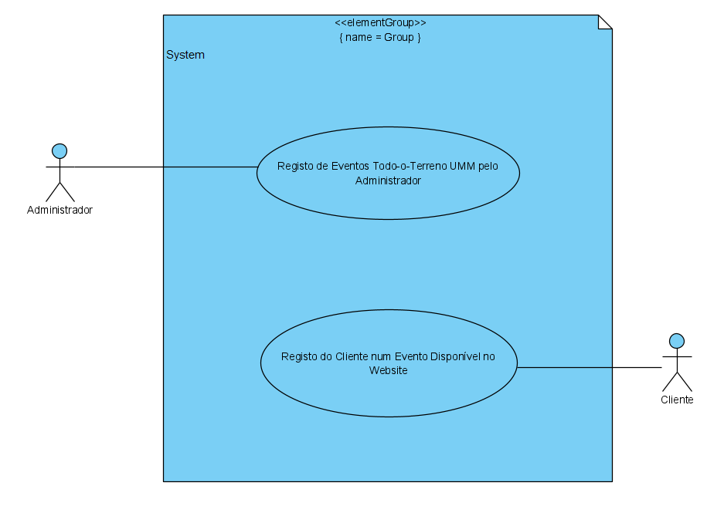
Diagrama de Casos de Uso

Slide 5
Tabela de Especificação - Caso de Uso 1
Caso de Uso | Registo de eventos todo-o-terreno pelo administrador
Atores | Administrador
Data | 11/10/2022
Descrição | O Admistrador do website de eventos todo-o-terreno decide realizar um passeio todo-o-terreno, e para isso mesmo, este entra no espaço do utilizador com as suas credênciais de administrador, o que possibilita a criação de eventos deste tipo, assim como a sua alteração e eliminação. O Administrador dirige-se até ao menu de criação de um evento, e desta maneira este marca num calendário a data do encontro, assinala no mapa o local do encontro, define os requisites do mesmo preenchendo um formulário e de seguida elabora um pequeno resumo sobre como vai proceder o encontro ao longo do dia. De seguida, este submeter o evento na plataforma, e este fica online para que os utilizadores possam inscrever-se. O Sistema mostra uma mensagem de sucesso caso a submissão do evento tenha sido bem sucedida. O Administrador pode visualizar os eventos já criados, assim como atualizar as informações dos mesmos, ou mesmo eliminá-los caso seja necessário, como já havia sido referido anteriormente.
Pré-condições | O administrador tem de possuir acesso á internet, este tem ainda de saber qual o local do encontro em que deseja que este seja efetuado, assim como a data e os restantes requisitos necessários para a realização do mesmo.
Pós-condições | O evento todo-o-terreno registado pelo administrador fica disponível para os clientes possam visualizar os detalhes do mesmo, assim como de se puderem increver no evento desejado.
Fluxo de eventos | Nº | Entrada do Ator | Resposta do Sistema
 | 1 | O administrador decide realizar um evento todo-o-terreno e desta maneira entra no espaço do utilizador com as suas credênciais.
 | 2 |  | O Sistema verifica os dados de login e entra no espaço de utilizador com conta de administrador
 | 3 | O administrador dirige-se ao menu de criação de eventos todo-o-terreno e preenche todas as informações necessárias para que o evento se realize.
 | 4 |  | O Sistema mostra uma mensagem de sucesso, caso este tenha sucesso, e guarda as informações na base de dados.

Slide 6
Tabela de Especificação - Caso de Uso 1
Caso de Uso | Registo do Cliente num Evento DIsponível no Website
Atores | Cliente
Data | 12/10/2022
Descrição | O Cliente deseja participar num evento todo-o-terreno da marca UMM, e para isso dirige-se ao website de Eventos Todo-o-Terreno UMM, onde vê quais os eventos disponíveis para participar, assim como os seus requisitos, a localização do mesmo e o resumo feito pelo Administrador. Após o Cliente ter decidido qual o evento que deseja, este realiza o registo no website da Eventos Todo-o-Terreno UMM, preenchendo o scampos necessários. O Sistema mostra uma mensagem de sucesso, caso o registo tenha sido efetuado com sucesso. Depois do registo estar efetuado, este dirige-se á página de login, onde este introduz os dados com que efetuou a criação da sua conta e de seguida entra no espaço do utilizador. O Sistema confirma que o login foi efetuado com credênciais válidas e redireciona o cliente para o espaço do utilizador. Uma vez tendo realizado o login no espaço de utilizador, este seleciona o evento que deseja e preenche o formulário com as informações necessárias para a incrição no mesmo. Sendo a incrição no evento realizada com sucesso, o Sistema mostra uma confirmação ao cliente de que este está inscrito no evento. O Client epode ainda ver os eventos em que está incrito.
Pré-condições | O Cliente necessita de estar registado no sistema
Pós-condições | O Cliente fica inscrito no evento todo-o-terreno que selecionou
Fluxo de eventos | Nº | Entrada do Ator | Resposta do Sistema
 | 1 | O Cliente seleciona o evento todo-o-terreno que no qual deseja increver-se
 | 2 | O Cliente realiza o registo no website preenchendo o formulário com as informações necessárias para o mesmo
 | 3 |  | O Sistema mostra uma mensagem de sucesso, caso o registo tenha sido efetuado com sucesso
 | 4 | O Cliente realiza login no sistema
 | 5 |  | O Sistema verifica as credênciaias inseridas, e caso sejam válidas, este redireciona o utilizador para o espaço deo utilizador.
 | 6 | O Cliente increve-se no evento em que deseja participar, preenchendo o formulário com as informações necessárias do mesmo
 | 7 |  | O Sistema mostra uma mensagem de Sucesso caso o utilizador se tenha regista no evento com sucesso

Slide 7
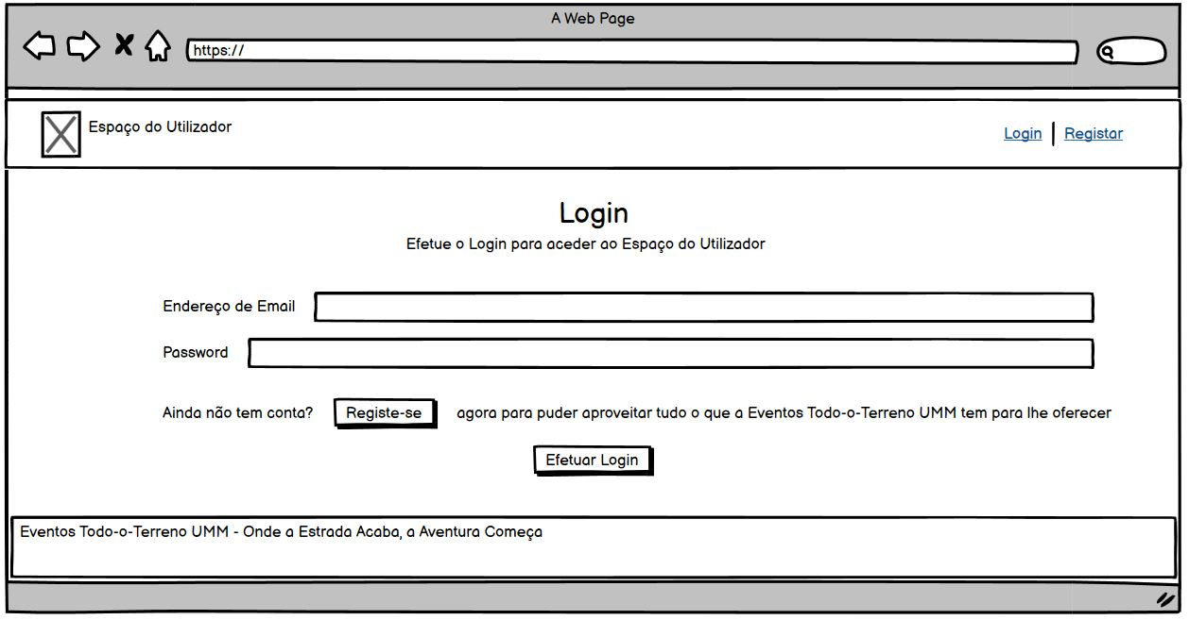
Interfaces de Caso de Uso 1 – Ecrã de Login

Slide 8
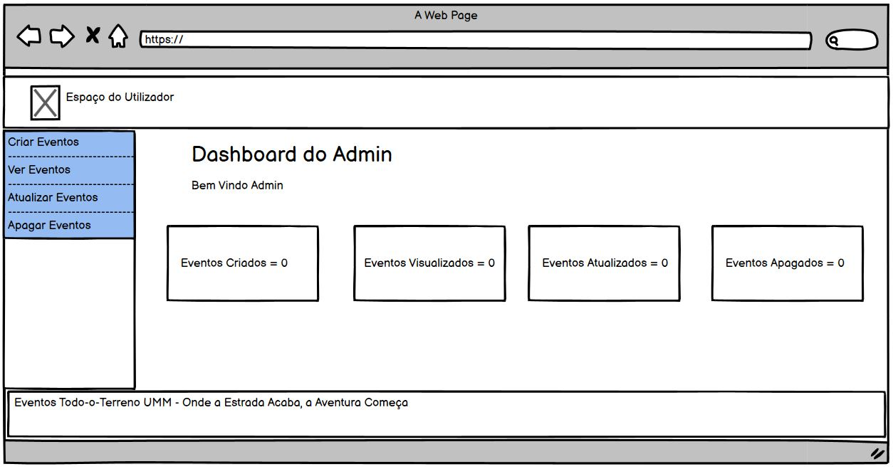
Interfaces de Caso de Uso 1 – DashBoard Admin

Slide 9
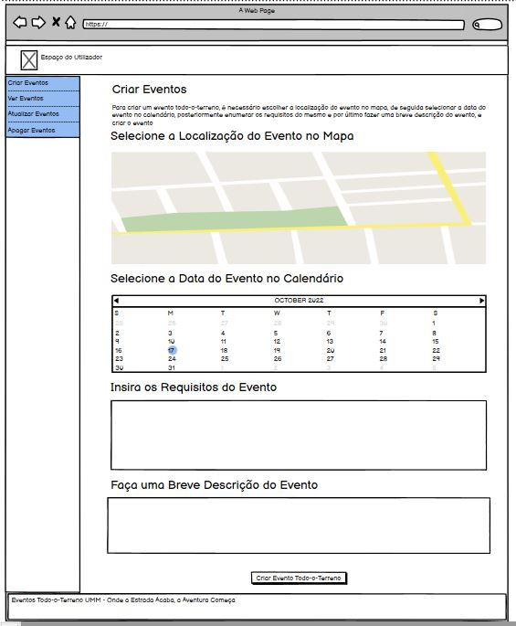
Interfaces de Caso de Uso 1 – Criar Eventos

Slide 10
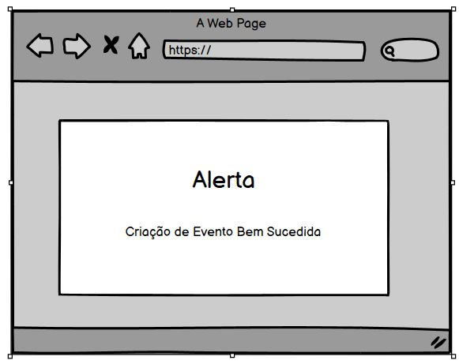
Interfaces de Caso de Uso 1 – Alerta Criar Eventos

Slide 11
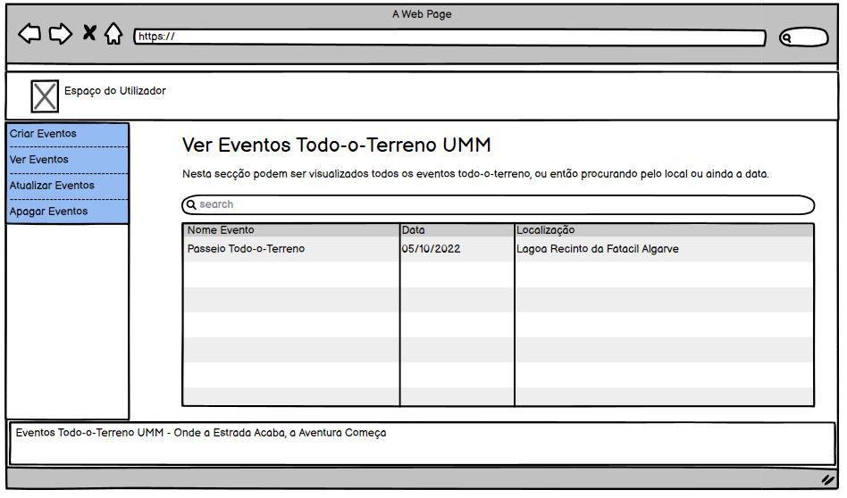
Interfaces de Caso de Uso 1 – Ver Eventos

Slide 12
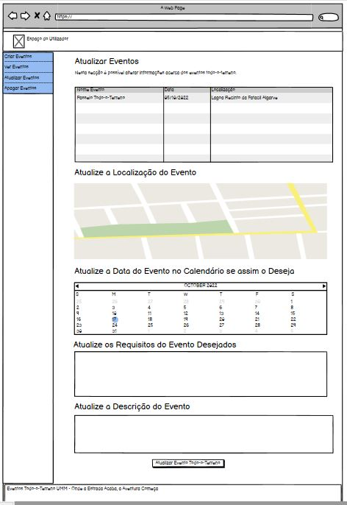
Interfaces de Caso de Uso 1 – Atualizar Eventos

Slide 13
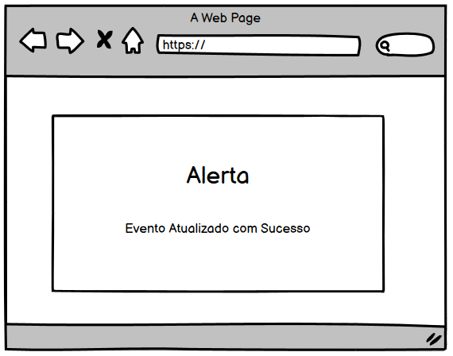
Interfaces de Caso de Uso 1 – Alerta Atualizar Eventos

Slide 14
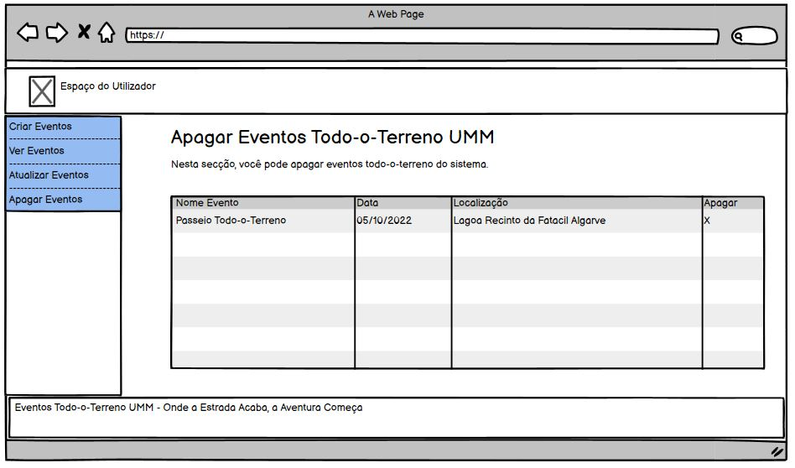
Interfaces de Caso de Uso 1 – Apagar Eventos

Slide 15
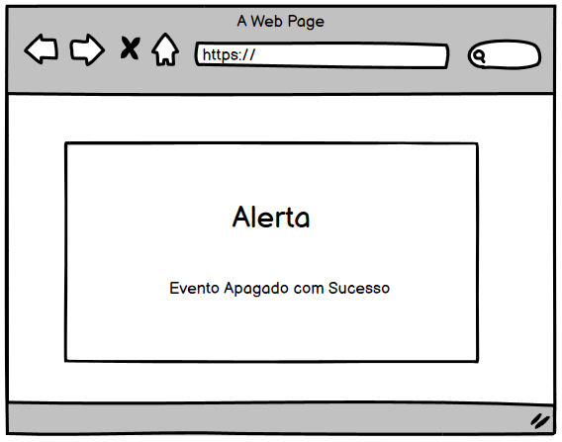
Interfaces de Caso de Uso 1 – Alerta Apagar Eventos

Slide 16
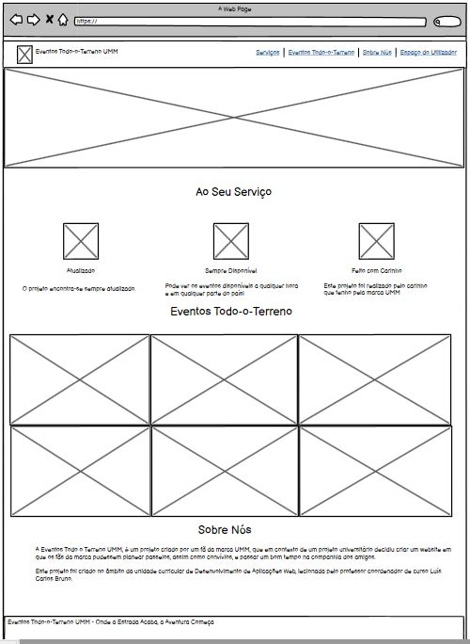
Interfaces de Caso de Uso 2 – Página Inicial

Slide 17
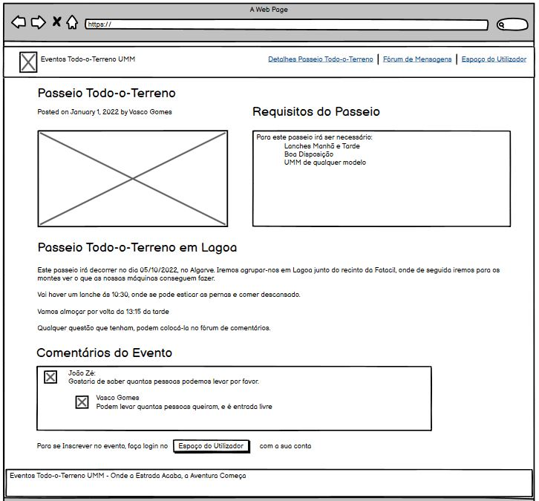
Interfaces de Caso de Uso 2 – Detalhes Eventos

Slide 18
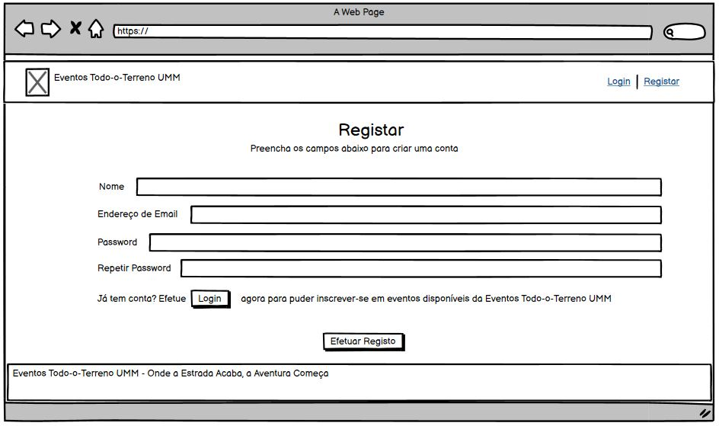
Interfaces de Caso de Uso 2 – Registar

Slide 19
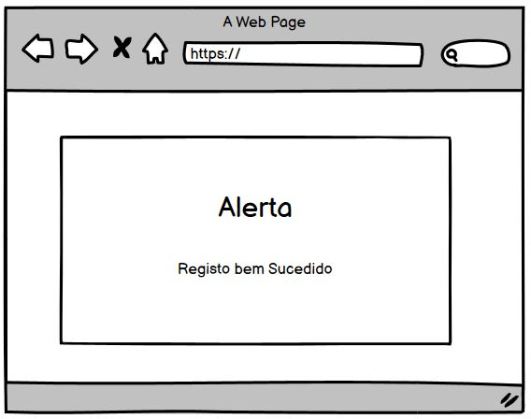
Interfaces de Caso de Uso 2 – Alerta Registar

Slide 20
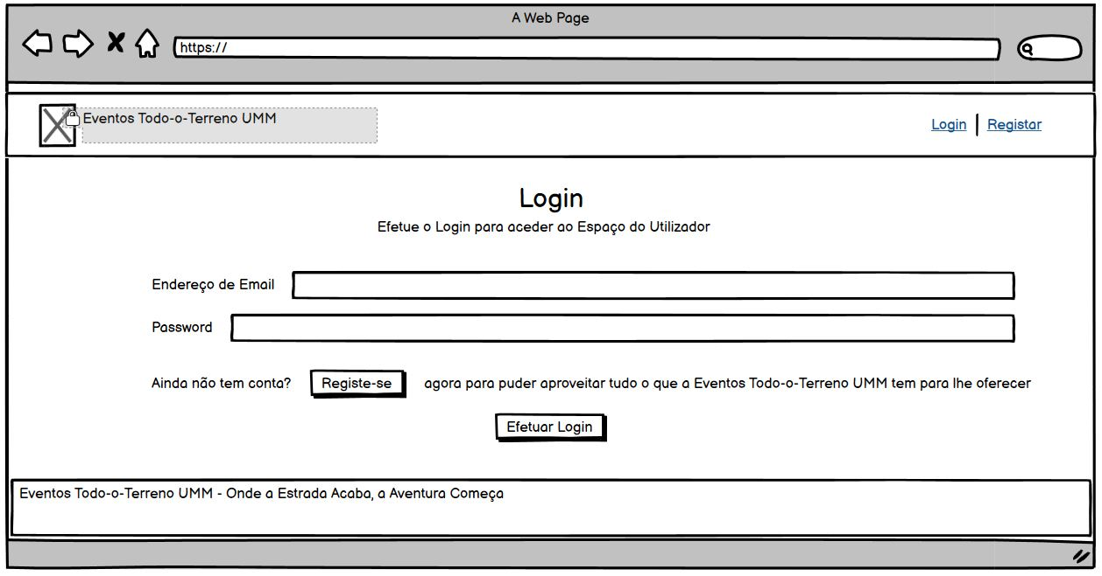
Interfaces de Caso de Uso 2 – Login

Slide 21
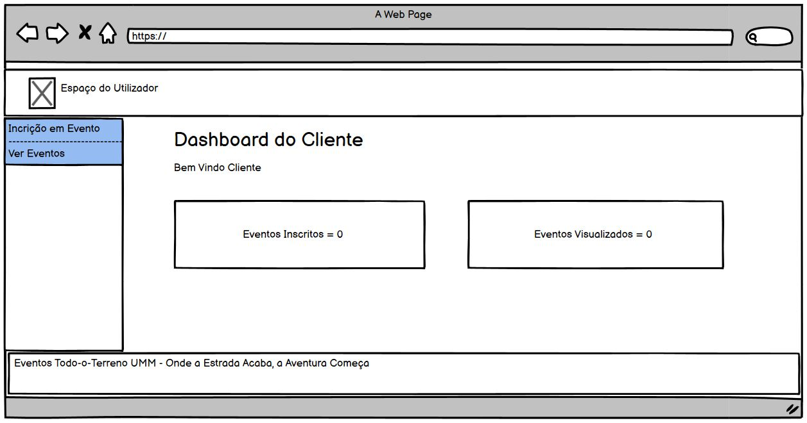
Interfaces de Caso de Uso 2 – DashBoard Cliente

Slide 22
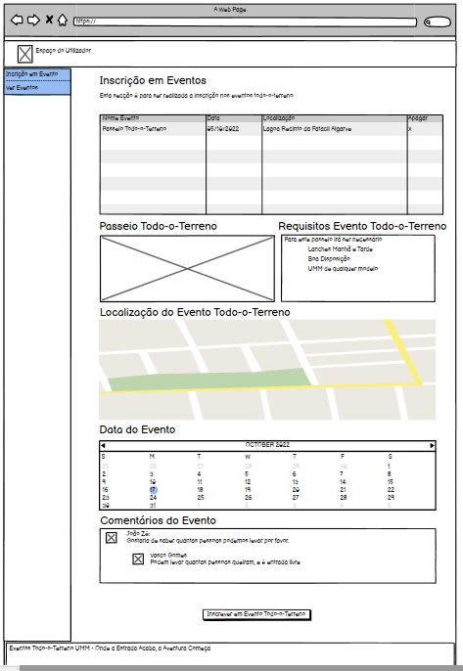
Interfaces de Caso de Uso 2 – Inscrever Evento

Slide 23
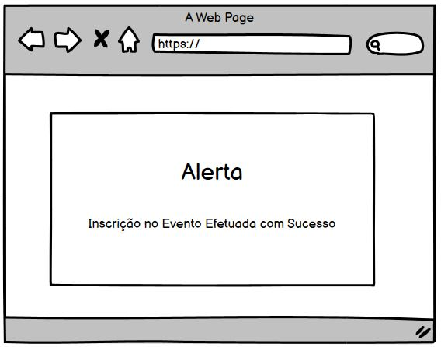
Interfaces de Caso de Uso 2 – Alerta Inscrever Evento

Slide 24
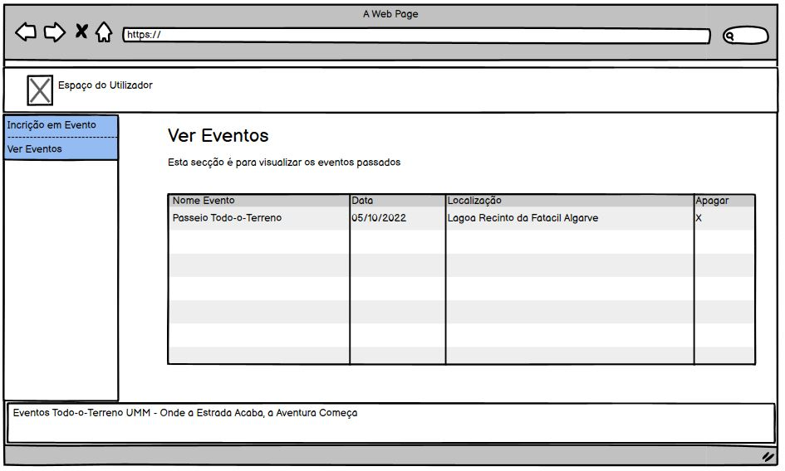
Interfaces de Caso de Uso 2 – Ver Eventos

Slide 25
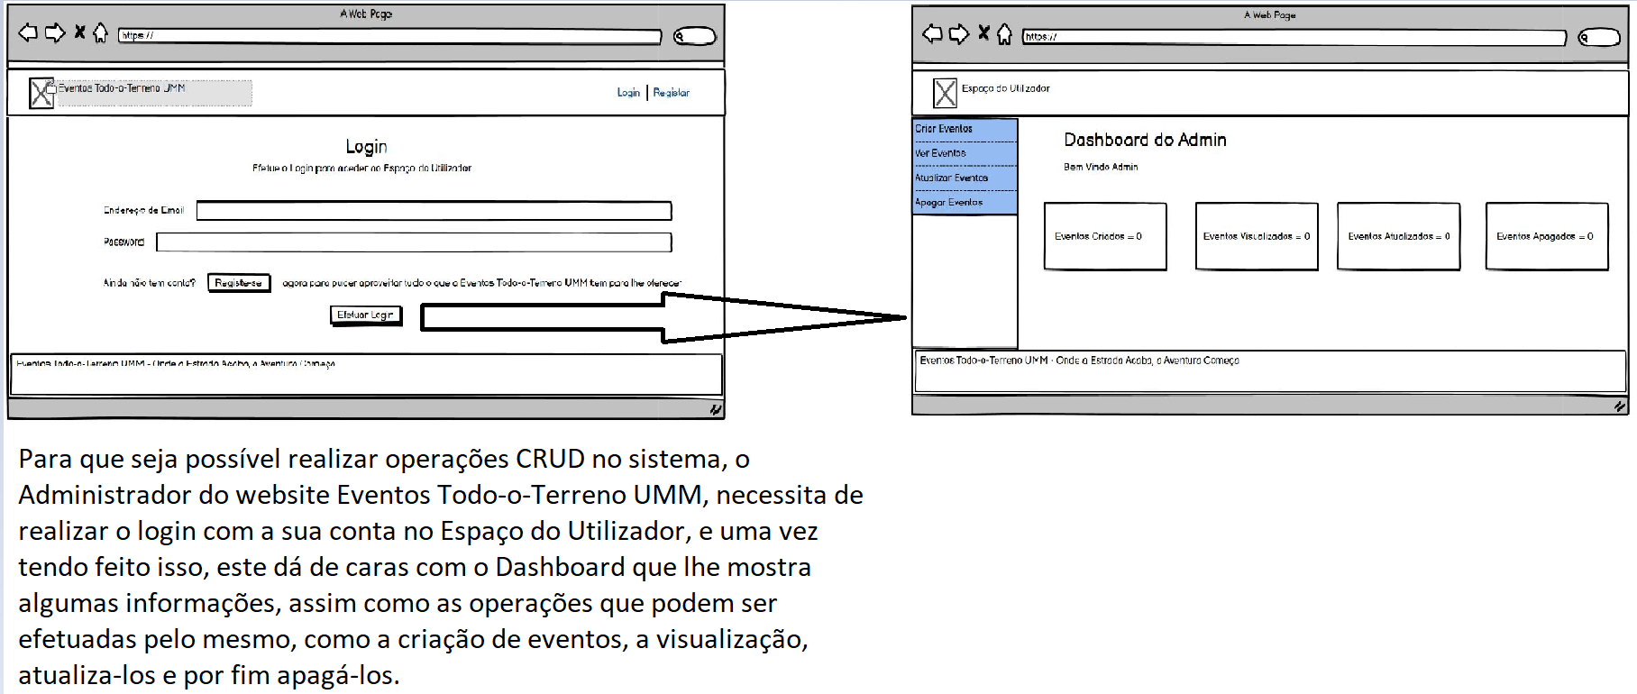
Storyboard Caso de Uso 1 – DashBoard Admin

Slide 26
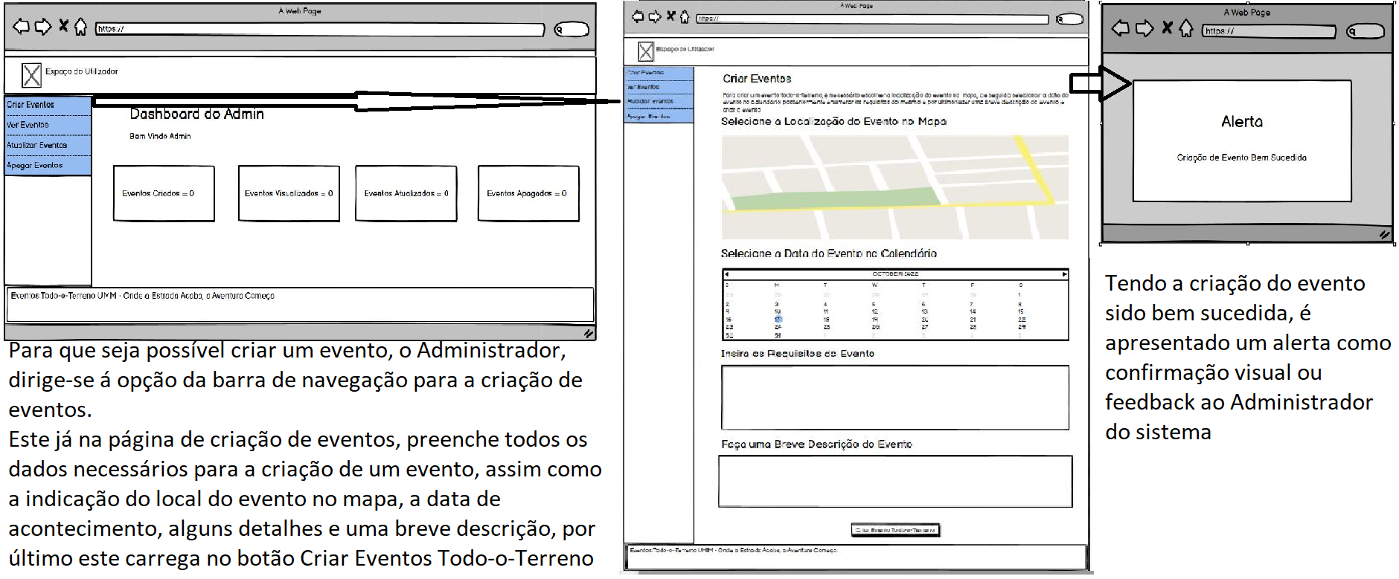
Storyboard Caso de Uso 1 – Criar Eventos

Slide 27
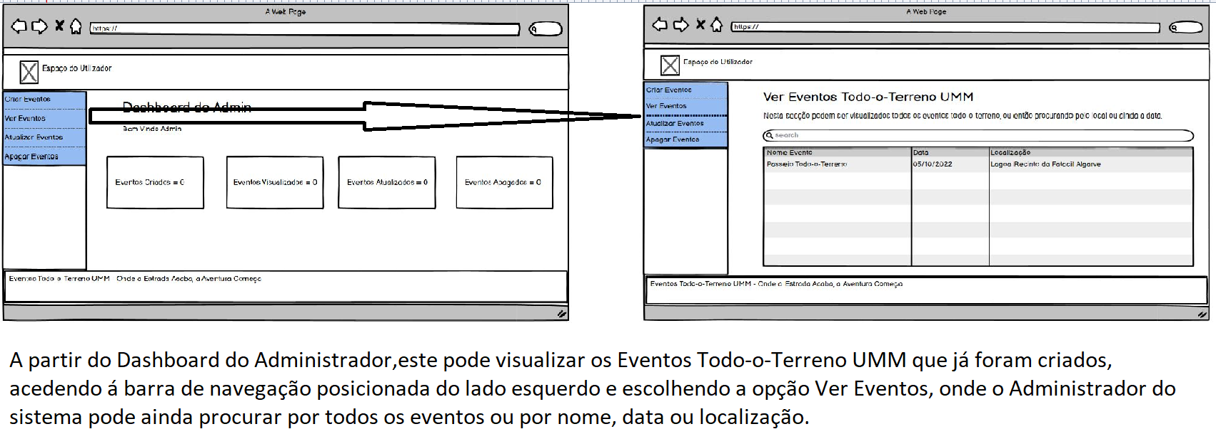
Storyboard Caso de Uso 1 – Ver Eventos

Slide 28
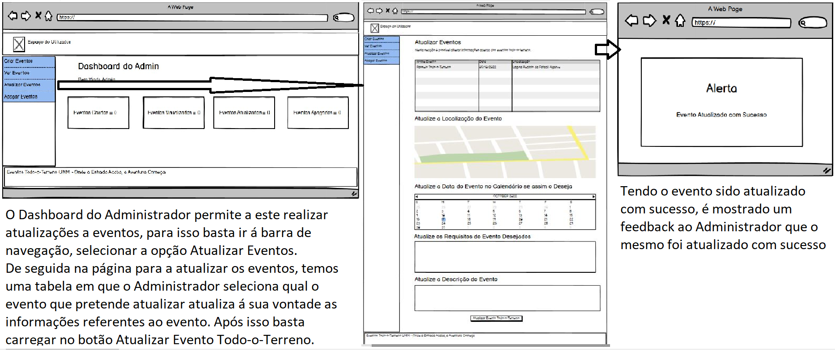
Storyboard Caso de Uso 1 – Atualizar Eventos

Slide 29
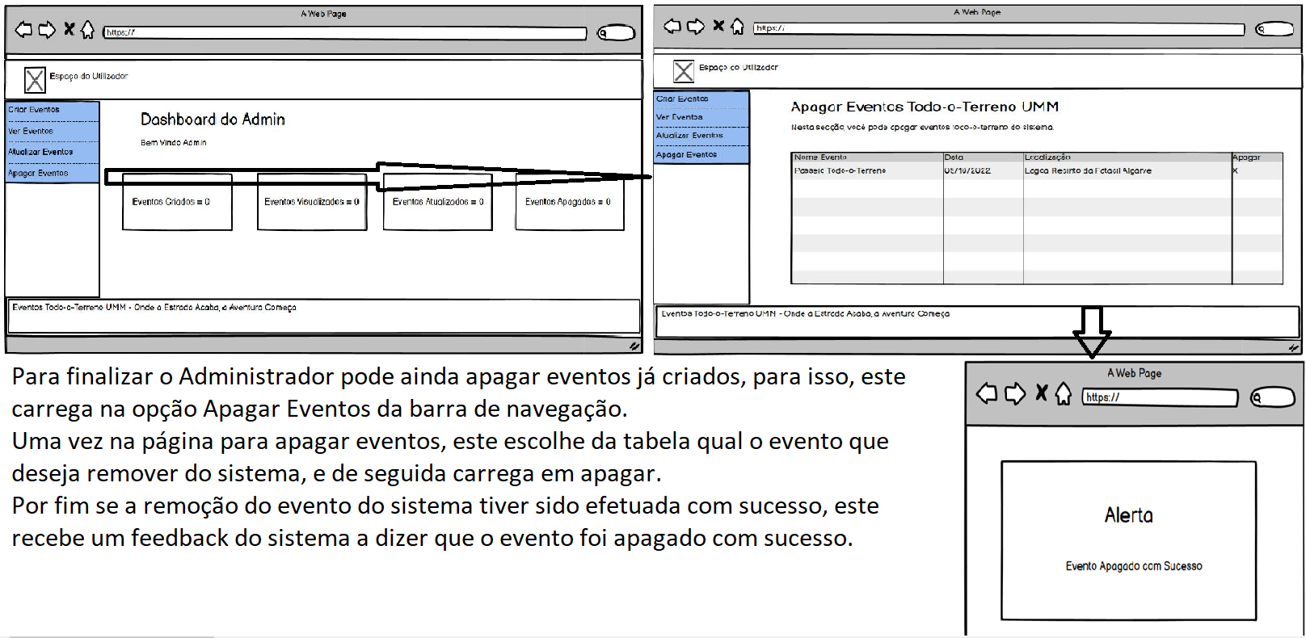
Storyboard Caso de Uso 1 – Apagar Eventos

Slide 30
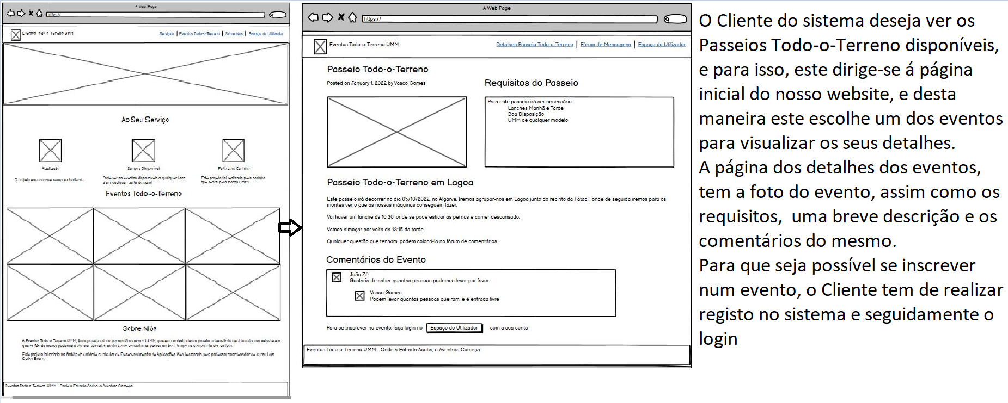
Storyboard Caso de Uso 2 – Eventos e Detalhes

Slide 31
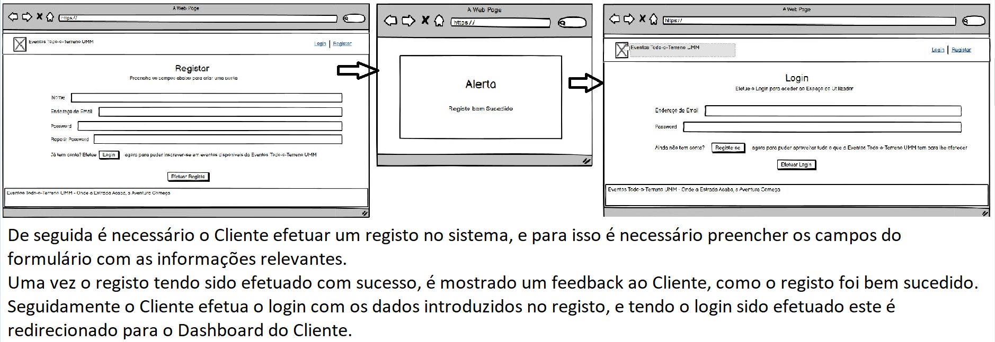
Storyboard Caso de Uso 2 – Registo Cliente e Login

Slide 32
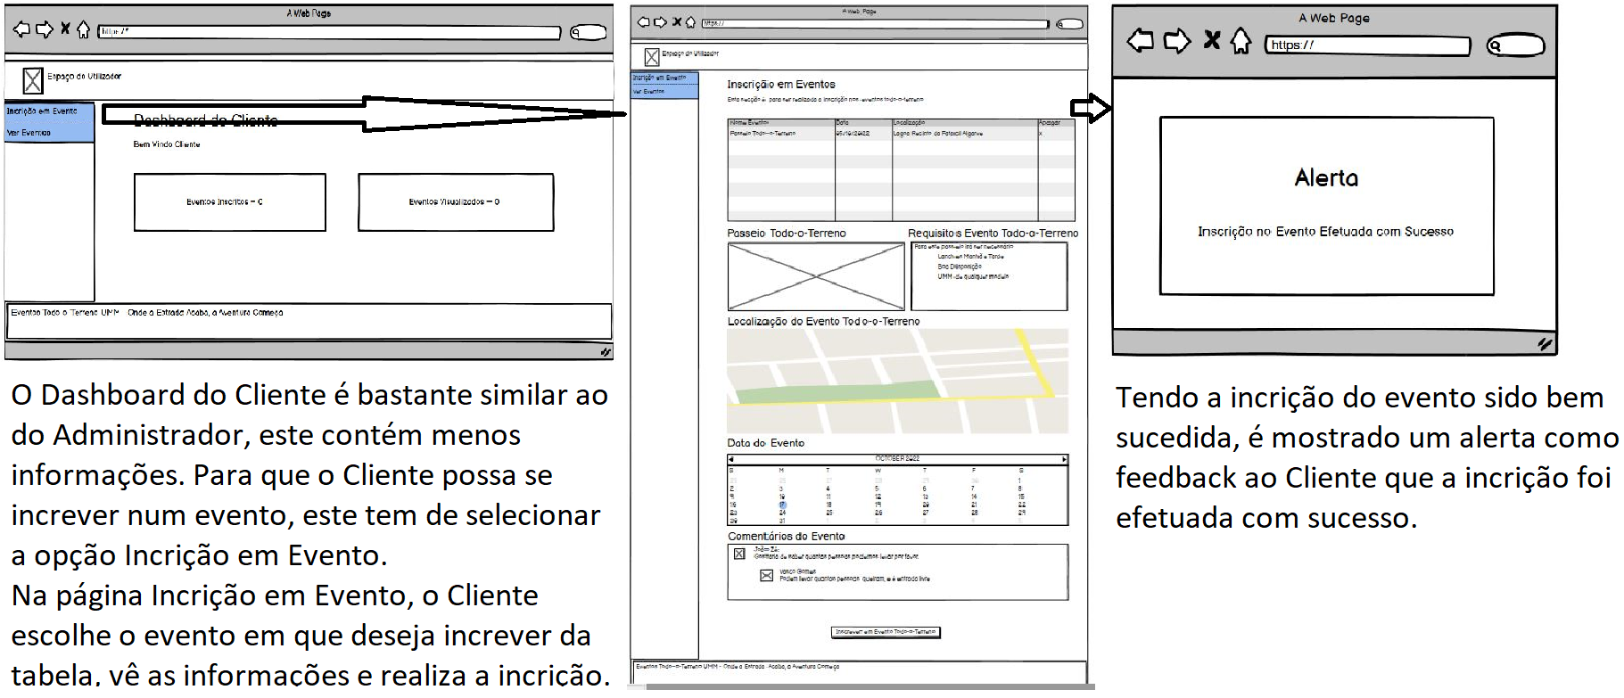
Storyboard Caso de Uso 2 – Inscrição Evento

Slide 33
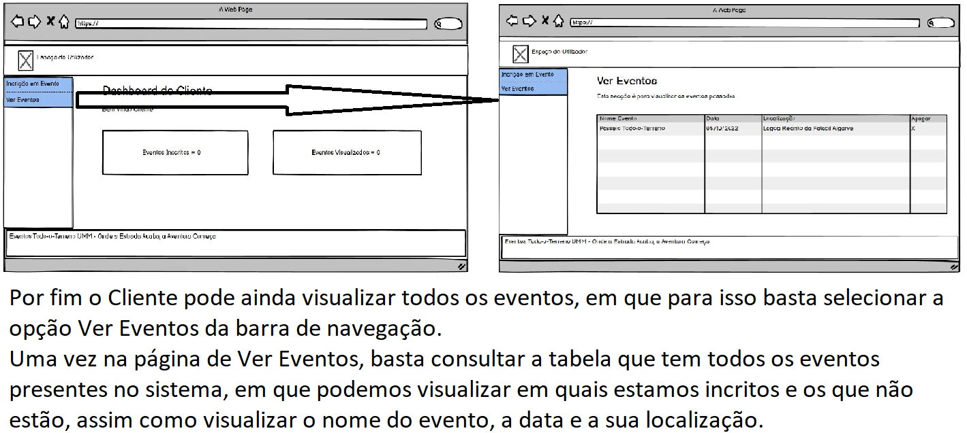
Storyboard Caso de Uso 2 – Ver Evento

Slide 34
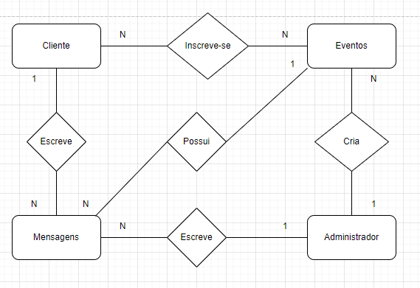
Diagrama E/R da Base de Dados

Slide 35
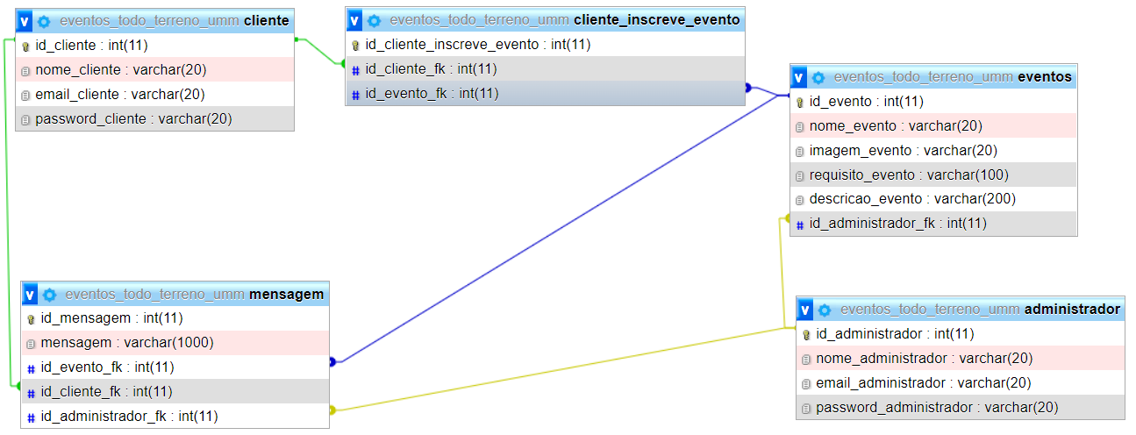
Modelo Físico da Base de Dados

Slide 36
Conclusão
No final deste trabalho, é possível concluir que realizar um bom planeamento das tarefas do Sistema, assim como o desenho das interfaces do mesmo, sem esquecer a modelação da base de dados é bastante importante, pois caso isso não tenha sido bem efetuado, é necessário voltar a desenhar o Sistema de modo a dar resposta aos utilizadores do mesmo.
Os casos de uso 1 e 2 irão ser implementados com recurso às tecnologias PHP e Laravel.

